Slide 1

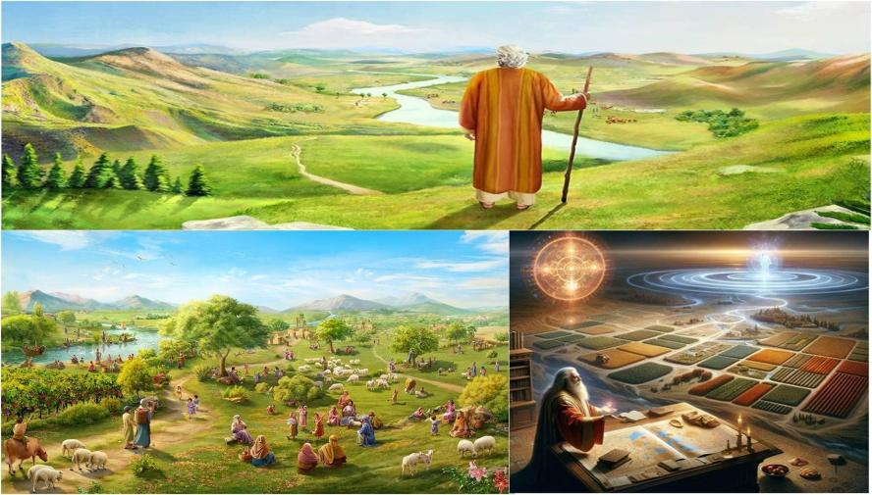
LEZIONE 12 DELLA SCUOLA DEL SABATO
4 TRIMESTRE 2025
DIO È FEDELE
20 DICEMBRE 2025

Slide 2

“Non cadde a terra una sola di tutte le buone parole che l'Eterno aveva detto alla casa d'Israele; si avverarono tutte quante” (Giosuè 21:45)

Slide 3

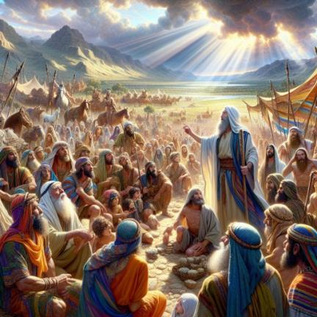
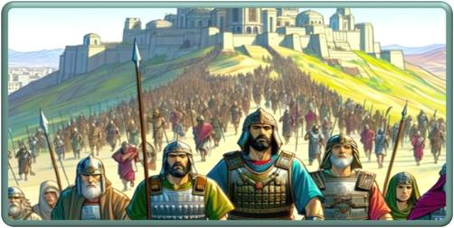
Giosuè era ormai anziano e c'erano ancora territori da conquistare. Riunì i nuovi capi per incoraggiarli a continuare la conquista.
La capacità di ottenere la vittoria non era in loro, ma in Dio. Quindi ricordò loro la fedeltà che Dio aveva già dimostrato e assicurò loro che sarebbe rimasto fedele.
Ma li mise anche in guardia dai pericoli. In realtà, c'era un unico pericolo, lo stesso che dobbiamo affrontare oggi: smettere di essere fedeli a Dio; ricambiare la fedeltà di Dio con la nostra infedeltà.
La fedeltà di Dio (Giosué 21:43-45)
Quello che Dio ha fatto e che farà (Giosuè 23:1-5)
Il premio alla fedeltà (Giosuè 23:6-10)
Ciò che noi dobbiamo fare (Giosuè 23:11-14)
Il castigo dell’infedeltà (Giosuè 23:15,16)

Slide 4


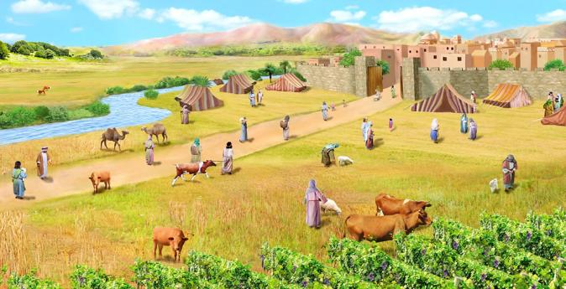
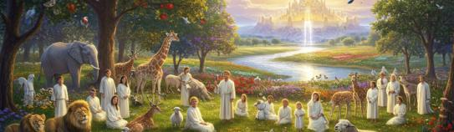
LA FEDELTÀ DI DIO
“Non cadde a terra una sola di tutte le buone parole che l'Eterno aveva detto alla casa d'Israele; si avverarono tutte quante” (Giosuè 21:45)
Dio aveva dato a Israele «tutta la terra» (Giosuè 21:43) e aveva consegnato nelle loro mani «tutti i loro nemici» (Giosuè 21:44), così «tutto si compì» (Giosuè 21:45).
L'uso ripetuto della parola «tutto» sottolinea la fedeltà di Dio nell'adempimento delle sue promesse. I loro nemici erano stati sconfitti da Dio. Potevano abitare la terra perché Dio l'aveva conquistata. Potevano essere certi che sarebbero riusciti a scacciare i Cananei che ancora abitavano la terra perché Dio aveva mantenuto le sue promesse fino a quel momento e avrebbe continuato a mantenerle in futuro.
Tutto questo ha un effetto positivo su di noi. Dio continua a essere fedele (De 7:9; Sl 117:2; La 3:22,23). Egli ha promesso che ci salverà e ci darà la Terra in eredità, e manterrà la sua promessa (Fi 1:6; 1 P 1:5; Sl 37:29).

Slide 5

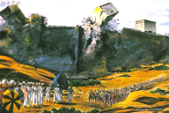
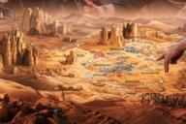
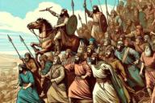
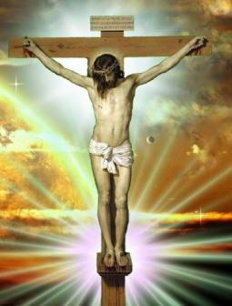
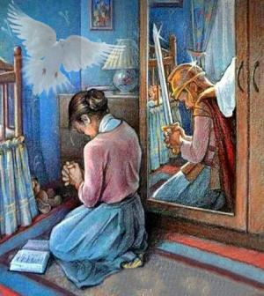
QUELLO CHE DIO HA FATTO E CHE FARÀ
“Voi avete visto tutto ciò che l'Eterno, il vostro DIO, ha fatto a tutte queste nazioni, a causa di voi, perché è stato l'Eterno stesso, il vostro DIO, che ha combattuto per voi” (Giosuè 23:3)
Nel suo discorso agli anziani, Giosuè inizia raccontando loro ciò che Dio aveva già fatto e ciò che avrebbe ancora fatto:
Ha combattuto contro le nazioni (Giosuè 23:3)
Ha diviso la terra fra le tribù (Giosuè 23:4)
Scaccerà le nazioni che ancora restano (Giosuè 23:5)
Tutto questo (ciò che era già stato fatto e ciò che doveva ancora essere fatto) era soggetto a un'unica condizione da parte di Israele: l'obbedienza (Gs 23:6).
La storia di Israele è una lezione per noi oggi.Dio ha già vinto il peccato e ci ha dato la certezza della salvezza grazie al sacrificio di Gesù (Co 2:15).
A noi spetta continuare la battaglia e confidare nello Spirito Santo per vivere una vita trionfante (2 Co 10:3-5; Ef 6:11-18).

Slide 6

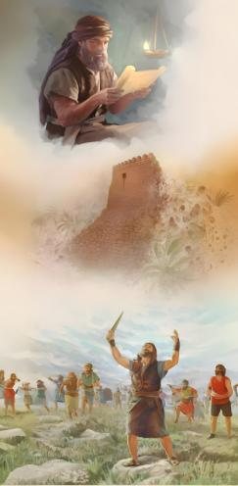
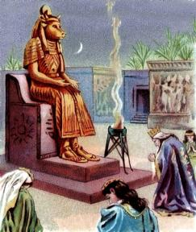
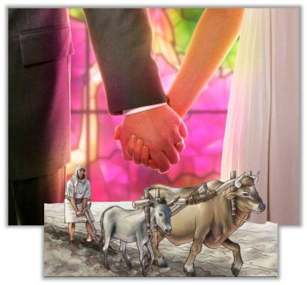
IL PREMIO ALLA FEDELTÀ
“Uno solo di voi ne inseguirà mille, perché l'Eterno, il vostro DIO, è colui che combatte per voi, come egli vi ha promesso” (Giosuè 23:10)
Il premio per la fedeltà di Israele sarebbe stata la vittoria completa e assoluta su tutti i suoi nemici (Giosuè 23:6,10).
Nel contesto della conquista di Canaan, la fedeltà a Dio doveva manifestarsi in tre modi molto concreti:
Non contrarre matrimonio con gli abitanti del paese (Giosuè 23:7a)
Non menzionare il nome dei loro dei (Giosuè 23:7b)
Non adorare i loro dei (Giosuè 23:7c)
Dovevano mantenere la purezza spirituale. Se avessero sposato gli abitanti, avrebbero iniziato a parlare dei loro dei e avrebbero finito per adorarli. Così iniziò l'apostasia di Salomone (1 Re 11:4).
Per questo motivo, ai cristiani viene consigliato di seguire le stesse raccomandazioni e di non sposarsi con persone non credenti (2 Co 6:14-16).

Slide 7


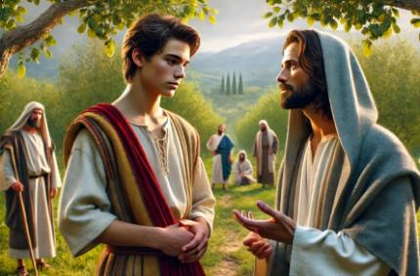
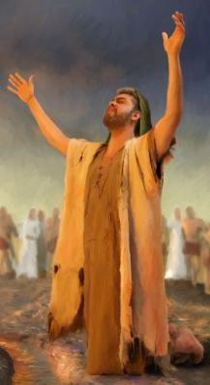
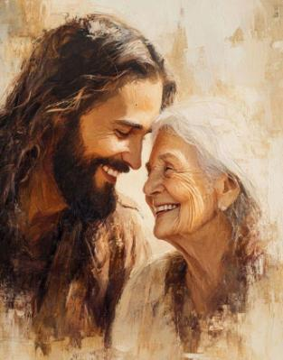
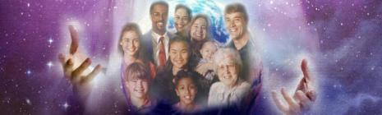
CIÒ CHE DOBBIAMO FARE
“Fate quindi molta attenzione alle anime vostre, per amare l'Eterno, il vostro DIO” (Giosuè 23:11)
Possiamo dire senza ombra di dubbio che il punto centrale del discorso di Giosuè si trova nel versetto 11: Amare Dio.
Israele doveva dimostrare il proprio amore non amando altri dei, il che avrebbe comportato un grave danno per loro (Giosuè 23:12,13).
Inoltre, Giosuè propose un incentivo per alimentare quell'amore: la fedeltà di Dio (Giosuè 23:14).
Oggi abbiamo un incentivo ancora più grande: l'esempio di Gesù (Giosuè 13:34).
Dio desidera entrare in una relazione intima e personale con ogni persona che ricambi il suo amore.
Di conseguenza, il suo amore per tutti costituisce il quadro entro cui si manifesta il nostro amore volontario e reciproco.

Slide 8

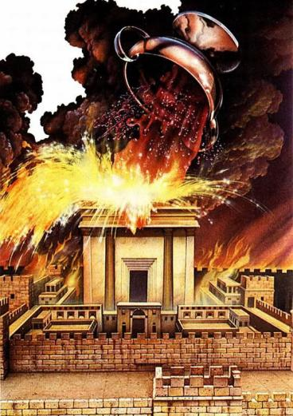
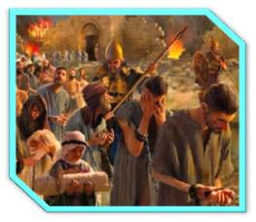
IL CASTIGO PER L'INFEDELTÀ
“E avverrà che, come tutte le buone cose che l'Eterno, il vostro DIO, vi aveva promesso si sono avverate per voi, così l'Eterno farà venire su di voi tutte le calamità, finché vi abbia sterminati da questo buon paese che il vostro DIO, l'Eterno, vi ha dato” (Giosuè 23:15)
Giosuè conclude il suo discorso con dure parole di avvertimento sulle conseguenze della disubbidienza: subire l'ira di Dio (Giosuè 23:15,16).
Così come le promesse del Signore si erano fedelmente avverate riguardo alla benedizione di Israele, anche le maledizioni del patto si sarebbero avverate se gli israeliti lo avessero infranto.
Lo stesso amore che ha portato Dio a sacrificare suo Figlio per noi è quello che si manifesta nell'ira contro coloro che si ostinano ad aggrapparsi al peccato (Gv 3:16; Ro 2:5).
Israele fallì e subì la sua punizione. Oggi abbiamo l'opportunità di scrivere una storia diversa: continuare a essere fedeli e rimanere nel suo amore (Gv 15:9).

Slide 9

“Tutta la felicità, la pace, la gioia e il successo che avrete in questa vita dipendono dalla fede sincera e fiduciosa in Dio. Questa fede ispirerà la vera obbedienza ai comandamenti di Dio. La vostra conoscenza e fede in Dio sono il freno più potente contro ogni cattiva azione e la motivazione di ogni bene.
Credete in Gesù come colui che perdona i vostri peccati, Egli desidera che siate felici nelle dimore che è andato a preparare per voi. Egli vuole che viviate alla sua presenza, che abbiate la vita eterna e una corona di gloria”
(E.G. White, Messaggi ai giovani, libera traduzione)

